Slide 1
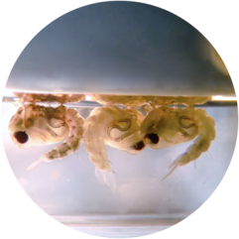
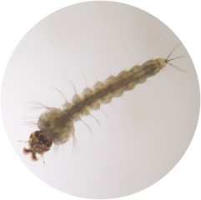
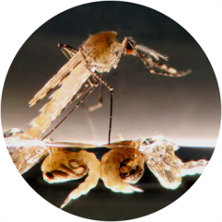
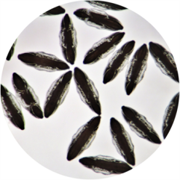
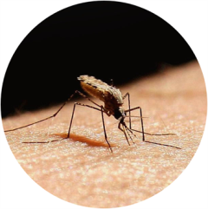

Prévention et gestion
de la résistance aux insecticides:
Vecteurs, jouant un rôle dans la santé publique
Insecticide Resistance Management

Slide 3
Le Comité d’Action de Résistance aux Insecticides
Prévention et gestion de la résistance aux insecticides:
Vecteurs jouant un rôle dans la santé publique
Septembre 2011
1

Slide 4
Préambule
  Les insecticides demeurent la base de nombreux programmes de lutte contre les maladies tropicales, et la résistance aux insecticides peut avoir un impact majeur sur notre capacité à contrôler ces maladies. La nécessité de protéger et de prolonger l’activité des insecticides actuels et futurs est donc essentielle. Pour cette raison, la gestion de la résistance doit être une priorité absolue dans tous les programmes de lutte contre les vecteurs.
  Ce guide a été conçu pour fournir au lecteur les connaissances et les outils nécessaires, pour la mise en œuvre de la gestion de la résistance aux insecticides, dans les programmes de lutte anti-vectorielle.
Le Comité d’Action de Résistance aux Insecticides (IRAC) est un groupe technique spécialisé de l’association d’industries CropLife International. Les différentes industries de l’association apportent une réponse coordonnée, pour prévenir ou retarder le développement de la résistance chez les insectes nuisibles. Pour plus d'informations sur l'IRAC et la gestion de la résistance veuillez, s’il vous plait, consulter le site Web de l'IRAC:
www.irac-online.org.
2

Slide 5
Qu’est ce que la Résistance?
La résistance aux insecticides peut être définie comme «Une modification héréditaire dans la sensibilité d'une population d’organismes nuisibles, se traduisant par l'échec répété d'un produit pour atteindre le niveau escompté de contrôle, lorsque le produit est utilisé conformément aux recommandations requises pour cette espèce nuisible» (IRAC) .
L'utilisation d'insecticides en tant que telle, ne crée pas de résistance. Cependant, celle-ci peut se développer à cause d’une utilisation abusive ou mauvaise d'un insecticide contre une espèce nuisible. La résistance progresse lorsque la variation génétique qui survient naturellement permet à une faible proportion de la population, de résister et de survivre aux effets de l'insecticide. Si cet avantage est entretenu par utilisation constante du même insecticide, les insectes résistants se reproduisent et les changements génétiques qui confèrent la résistance sont transmis des parents aux enfants. La proportion de population résistante devient alors la majeure partie de la population.
Les principaux facteurs qui influencent le développement de la résistance
  Fréquence d’application
  Dose
  Pérennité de l’effet
  Taux de reproduction
  Isolement de la population
3

Slide 6


Scénario possible pour le développement d’une résistance chez une population de moustiques
1. Faible résistance
2. Croissance de la résistance
Reproduction des survivants
Exposition à l’insecticide
Nouvelle exposition au même insecticide
Développement de la résistance
4. Majorité de la population résistante
3. Sélection supplémentaire de la résistance
Reproduction des survivants
Nouvelle exposition au même insecticide
Légende: Résistant
Sensible
4

Slide 7
Mode d’action des insecticides
Les insecticides peuvent être classés par Mode d‘Action (MoA) selon leur site d'action. Différents insecticides peuvent avoir le même site cible au sein d’un insecte. Les insecticides de la même classe chimique, ex: pyréthrinoïdes, auront le même MoA. Il existe de nombreux produits commerciaux différents, basés sur des insecticides de la même classe chimique.
IRAC a élaboré une classification complète de tous les insecticides disponibles dans le commerce, permettant à des produits ayant le même MoA d'être facilement identifiés. Passer d’un produit à un autre, avec le même mode d’action, a peu d’intérêt dans le cadre d’une Gestion de la Résistance aux Insecticides (GRI). Les produits d'une même classe de MoA exposeront les insectes à la pression de sélection pour les mêmes mécanismes de résistance.
Par conséquent, lors de la sélection des produits pour une GRI, il est essentiel d'identifier la classe de MoA dont le produit sélectionné provient. Remplacer un pyréthrinoïde par un autre, exposera simplement la population de moustiques au même MoA et n'aura aucune valeur pour gérer la résistance.
La classification de MoA d’IRAC, attribue chaque insecticide à un groupe chiffré en se basant sur son site cible. Les sous-groupes chimiques sont identifiés par une lettre, par exemple, il a été attribué aux pyréthrinoïdes, la classification: IRAC MoA 3A.
Pour plus d'informations, reportez-vous aux pages 9/10, ou visitez le site www.irac-online.org
5

Slide 8
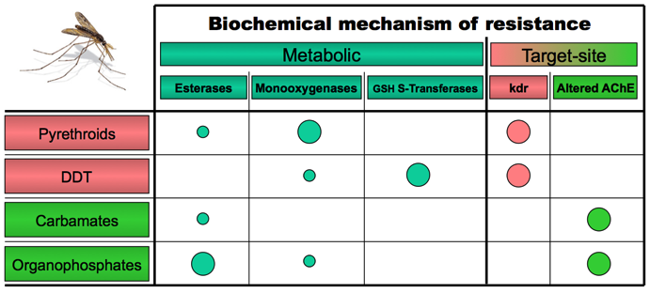
Mécanismes de résistance
Divers mécanismes permettent aux insectes de résister à l’action des insecticides
Résistance métabolique
Résistance des sites cibles
Les mécanismes mentionnés peuvent résister à plus d’un insecticide – Résistance-croisée
Pénétration réduite
Résistance comportementale
Un insecte peut exprimer plus d’un mécanisme de résistance – Résistance multiple
Principaux mécanismes conférant une résistance à des classes importantes d'insecticides chez les moustiques adultes
La taille du cercle reflète l'impact relatif du mécanisme sur la résistance
6

Slide 9
Gestion de la résistance – Stratégies et tactiques
La Gestion de Résistance aux Insecticides (GRI) devrait être entreprise dans le cadre d'une Gestion Intégrée des Vecteurs (GIV), programme qui comprend l'utilisation d'interventions à la fois insecticide et non-insecticide.
Il existe plusieurs approches de gestion de la résistance aux insecticides, mais tous reposent sur ​​la minimisation de la pression de sélection pour le développement de résistance, en limitant l'exposition prolongée d'une population de moustiques, aux insecticides qui ont le même mode d'action:
Rotation - Cette stratégie est basée sur la rotation dans le temps de deux ou plusieurs classes d'insecticides avec différents modes d'action (MoA). Cette approche suppose que si la résistance à chaque insecticide est rare, alors la résistance multiple le sera extrêmement.
MoA y
Rotation:
MoA x
MoA z
7

Slide 10
Gestion de la résistance – Stratégies et tactiques
Mélanges – Un mélange est une formulation unique contenant deux ou plusieurs insecticides, ou des formulations d’insecticides différentes. Ce mélange est appliqué par le même réservoir de dissémination, ou une MID*, ou du MIT*, traité avec deux ou plusieurs insecticides, ayant des MoA différents. Elle peut également inclure la combinaison d'un MIT ou de MIT avec une PID dans le même foyer. Cette approche suppose que si un moustique survit au MoA d’un insecticide, il sera tué par l'autre, et que si la résistance à l'un est rare, la résistance aux deux à la fois sera extrêmement rare.
Mosaïque à échelle précise – Séparer dans l'espace l’application d'insecticides avec différents MoA contre une même population de moustique. EX: en utilisant deux insecticides avec un MoA différent dans des foyers différents au sein d’un même village. Les moustiques sont ainsi susceptibles d'entrer en contact avec un deuxième insecticide au cours de leur vie s'ils ont survécu à l’exposition au premier. Ceci réduit la pression de sélection pour les deux insecticides.
Mosaïque à échelle précise:
Mélange:
* MID (Moustiquaire impregnee d’insecticide à l’action longue durée), MIT (Matériel insecticide traité), PID (Pulvérisation intra-domiciliaire)
8

Slide 11
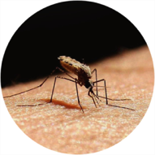
Classes de modes d’actions disponibles pour contrôler les vecteurs – Adultes
Cible du nerf et du muscle
La plupart des insecticides actuels agissent sur les cibles des nerfs/muscles et
ont généralement une action rapide.
Groupe 1 Inhibiteurs de l’Acetylcholinesterase (AChE)
1A Carbamates, 1B Organophosphates
Groupe 3 Modulateurs des cannaux sodium
3A Pyrethrins, Pyrethroids, 3B DDT
PID
ITN
MID
 | Classe | Insecticide ou Produit
1A | Carbamate | Bendiocarb, Propoxur
1B | Organophosphate | Malathion, Fenitrothion, Pirimiphos-methyl
3A | Pyrethroid | Alphacypermethrin Deltamethrin Permethrin Etofenprox Lambdacyhalothrin Bifenthrin Cyfluthrin Deltamethrin + PBO
3B | Organochlorine | DDT
MoA
P
X
X
P
X
X
P
P
P
P
P
P
Adulticides
Utilisation approuvée WHOPES
*
P
P
X
*
P
P
X
P
P
‡
P
P
P
X
P
X
X
X
X
P
P
X
X
* Indique une approbation total WHOPES en temps que LN (NB: Ceux sans * indiquent une approbation uniquement provisoire
‡ Indique une approbation provisoire en tant que moustiquaire traitée par un insecticide à longue durée d’action
9

Slide 12
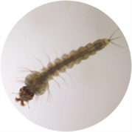
Classes de modes d’actions disponibles pour contrôler les vecteurs – Larves
Cible du nerf et du muscle
Agissent sur les nerfs/muscles et agissent généralement de manière rapide.
Groupe 1 – Inhibiteurs d’Acetylcholinesterase (AChE) - 1B Organophosphates
Groupe 5 – Récepteurs nicotinique acetylcholine (nAChR) modulateurs allostériques – Spinosynes
Cible de la croissance ou du développement
Le développement des insectes est contrôlé par l’hormone juvénile et l’ecdysone. Les insecticides perturbant ce processus agissent souvent de manière lente à modérément lente.
Groupe 7 - 7A Mimiques d’hormones juvéniles, 7C Pyriproxyfen
Groupe 15 – Inhibiteurs de la biosynthèse de la chitine Type 0 – Benzoylureas
Moyen intestin
Dérivées de bactérie, ces toxines doivent être avalées et perturbent les membranes du moyen intestin de l’insecte.
Groupe 11- Perturbateurs microbiens de l’intestin moyen des insectes
B.thuringiensis var. Israeliensis,B. sphaericus.
 | Classe | Insecticide ou produit
1B | Organophosphate | Temephos, Chlorpyriphos, Pirimiphos-methyl, Fenthion
5 | Spinosyns | Spinosad
7A | Juvenile Hormone Mimics | Methoprene, Hydroprene
7C | Pyriproxyfen | Pyriproxyfen
15 | Benzoylureas | Diflubenzuron, Novaluron
11 | Bacterial Larvicide | Bt var. israeliensis and Bacillus sphaericus
MoA
Larvicides
Utilisation approuvée WHOPES
10

Slide 13
Surveillance de la sensibilité des vecteurs et détection de la résistance
Trois principaux objectifs pour surveiller la sensibilité dans le programme de lutte contre les vecteurs:
Rassemblement de données de référence: Mené avant le début d'un programme de contrôle, afin de fournir des données de référence pour orienter le projet et le choix des insecticides.
Surveillance de la sensibilité au fil du temps: Pour évaluer la proportion de moustiques sensibles dans une population au fil du temps, en la comparant avec les données de référence pré-intervention. Par conséquent, l'impact de la stratégie de contrôle sur la proportion d'individus sensibles dans la population de moustiques peut être évaluée.
Détection de la résistance: Pour détecter les individus résistants, lorsqu’ils ont une faible fréquence dans la population, de façon à ce que la gestion de la résistance puisse être facilement introduite.
Surveillance basée sur la dose discriminante DD ( = 2x LC₉₉ ) d'un insecticide:
La résistance peut passer inaperçue pendant une longue période, à la condition que la LC₉₉ ne soit pas affectée. Toutefois, une augmentation du nombre d’individus hétérozygotes résistants pourra provoquer un changement dans la LC₅₀.
Détection de la résistance en stade précoce, basé sur LC₅₀ et le facteur de résistance:
Examiner les données de la dose de mortalité, y compris la LC₅₀, permettra la détection d'un changement dans la sensibilité des vecteurs. Ceci, lors des premiers signes de la résistance aux insecticides, avant que la réduction de l'efficacité du produit en champ ne survienne.
Calcul du Facteur de Résistance basé sur la LC₅₀ :
Comparaison de la sensibilité d’une population d’insectes au fil du temps, ou entre différentes souches.
Facteur de résistance (RF) =
LC₅₀ Population résistante
LC₅₀ Population sensible
RF doit toujours être lié à la méthode utilisée,
ex: essai bouteille ou kit OMS, test papier, etc
NB: LC (LC ) est la concentration d’insecticide nécessaire pour tuer 50% (99%) des moustiques testés.
50 99
11

Slide 14
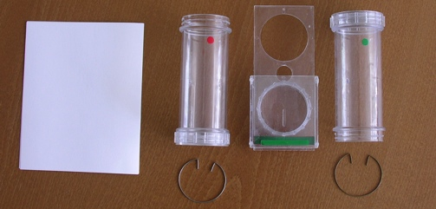
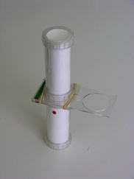
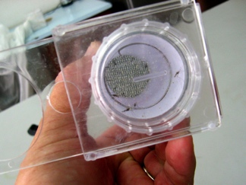
Méthodes de surveillance (moustiques adultes) – Kit de test de l’OMS
Il existe différents essais biologiques, des méthodes biochimiques et moléculaires qui peuvent être utilisés pour tester et contrôler le développement de la résistance. Ceux-ci peuvent être utilisés ensemble pour optimiser les résultats de la surveillance dans une région.
Kit de test de l’OMS - Les moustiques adultes:
Le principe est d'exposer les moustiques, dans un tube en plastique spécialement conçu, tapissé d'un papier filtre traité avec une concentration standard d'insecticide. La concentration diagnostique est 2x la dose létale, estimée de façon à tuer 100% des moustiques d'une souche sensible. Les moustiques sont généralement exposés 1h aux papiers traités et la mortalité est évaluée 24h après. Cette approche a été conçue pour éviter des comptes-rendus fallacieux de résistance en champ. Le kit et les papiers peuvent être achetés avec les instructions complètes sur leur utilisation. Les détails du fournisseur sont disponibles sur le site: www.who.int/whopes/resistance/en/
A
B
C
Kit de test de l’OMS cylindre démonté - Moustiques adultes (A). Le point vert indique la partie de maintien du cylindre, tandis que le point rouge indique la zone d'exposition du cylindre. Le mouvement des moustiques adultes est accompli par la porte mobile qui séparent les deux moitiés de l'assemblage. On peut observer un cylindre OMS assemblé (B), et les moustiques adultes sont indiqués par des flèches noires (C) reposant sur les parois latérales intérieures des papiers traités qui tapissent les murs du kit de test.
12

Slide 15
Méthodes de surveillance (moustiques adultes) – Kit de test de l’OMS
Kit de test de l’OMS – Moustiques adultes – Interprétation des résultats:
La mortalité après 24h est exprimée en pourcentage. Si la mortalité des groupes contrôles est supérieure à 5% mais inférieure à 20%, une correction de la mortalité est effectuée en appliquant la formule Abbot.
Si la mortalité contrôle est > 20% les résultats du test ne sont pas conservés et le test devra être répété.
La moyenne de la mortalité obtenue pour la même concentration est calculée dans au moins trois répétitions.
Les résultats sont interprétés de la sorte:
Si une mortalité < 95 % survient dans des tests répétés qui ont été effectués dans les conditions optimales, avec une taille d’échantillon > 100 moustiques, alors la résistance au sein de la population testée peut être fortement suspectée.
100 x (% mortalité test - % mortalité contrôle)
100 - % mortalité contrôle
98 – 100% mortalité | Population sensible
80 – 97% mortalité | Soupçon de résistance des individus de la population, mais une vérification/ confirmation est réquise
<80% mortalité | Individus de la population présente résistants
13

Slide 16
Méthodes de surveillance (larves de moustiques) – Kit de test de l’OMS
Kit de test de l’OMS – Larvicides (Chimique):
Cette méthodologie consiste à déterminer la résistance chez les larves de moustiques, en fonction des concentrations diagnostiques, obtenues à partir des séries de doses-réponses contre les espèces sensibles. Le test évalue la résistance à l'insecticide utilisé, mais peut aussi être utilisé pour déterminer si une résistance croisée est présente.
La technique nécessite de tester des 3ème et 4ème stades larvaires, prélevés dans la nature. Une large gamme de concentrations est utilisée pour commencer, de sorte qu‘une dose-réponse approximative puisse être calculée. Ensuite, une gamme plus étroite de 4-5 concentrations produisant 10% et 95% de mortalité dans les 24 ou 48 heures est utilisée pour déterminer les valeurs de LC50 et LC90 .
Kit de test de l’OMS – Larvicides (Régulateur de croissance des insectes RCI):
Différents tests sont effectués avec les RCI car la mortalité peut être plus lente ou ne pas survenir jusqu’au stade nymphal. Par conséquent, la mortalité est évaluée tous les deux ou trois jours jusqu'à la fin de l'émergence des adultes. Le résultat est exprimé en termes de pourcentage de larves qui ne se développent pas en adultes, ou d'inhibition d’émergence des adultes.
Larvicides bactériens
Les larvicides comme Bti* ou Bs* peuvent être testés en laboratoire pour déterminer la résistance avec la même méthodologie que pour les larvicides chimiques, la préparation de la solution stock diffère.
Tous les détails des tests sont disponibles sur: www.who.int/whopes/guidelines/en/
* Bti: Bacillus thuringiensis var. Israeliensis, Bs: Bacillus sphaericus.
14

Slide 17
Méthodes de surveillance (Moustique adulte) – CDC Essai en bouteille
CDC Kit de test en bouteilles- moustiques adultes:
La méthode d'analyse en bouteilles, est un outil de surveillance tactique pour détecter et caractériser des changements de susceptibilité aux insecticides dans les populations de vecteurs. Des bouteilles en verre de 250 ml sont utilisées. Le surface interne de la bouteille est enrobée avec l'insecticide désiré, dilué dans de l'éthanol ou l'acétone. Une fois le solvant évaporé, entre 10 et 20 moustiques adultes sont introduits dans les bouteilles et enfermés à l'aide du couvercle. L’évaluation de la mortalité est effectué à intervalles de 10 minutes. La mortalité est alors exprimée en fonction du temps. La pente du graphique révèle les changements dans la susceptibilité de la population au cours du temps .
Bouteilles en verre 250ml
KD or mortality
Time
Un diagnostic approprié de la concentration devrait être établi au début du programme de surveillance en étudiant un éventail de concentrations d’insecticides. Pour orienter cette étude, les doses suivantes sont proposées: cyano-pyréthrinoïde, ex: deltaméthrine = 25 µg/flacon et non-cyano-pyréthrinoïdes, ex: perméthrine = 43 µg/bouteille.
Pour plus de détails, voir: www.cdc.gov/ncidod/wbt/resistance/assay/bottle/index.htm. La CDC fournie, sans frais, les quantités de WHOPES (approuvée par IRS et les insecticides LLIN), suffisantes pour effectuer environ 100 tests en bouteilles par insecticide. Le bénéficiaire est responsable de l'autorisation d'importer ces insecticides dans son pays. Contactez le Dr William Brogdon (wgb1@cdc.gov) pour des informations supplémentaires ou pour demander l'expédition d'insecticides.
15

Slide 18

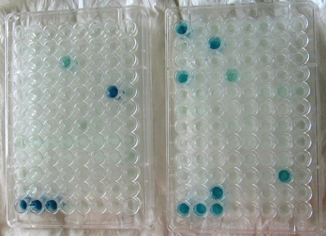
Méthode de surveillance – Défi et autres méthodes
Des défis liés aux essais biologiques, peuvent compliquer l’interprétation des résultats. Lorsque sont utilisés, par exemple, des moustiques collectés en champs, il n’est pas souvent possible de trouver suffisamment d’adultes, et ceux trouvés seront d’âge et d’alimentations sanguines mixtes. Ils peuvent aussi avoir eu une exposition antérieure à des insecticides. Cela peut affecter leur sensibilité. Si des larves sont collectées ou des adultes de F1 utilisés, l'accès à un laboratoire ou insectarium est nécessaire, et les résultats peuvent ne pas être entièrement représentatif de la population des moustiques locale.
Des méthodes d'essais basées sur des tests biochimiques ou moléculaires sont également disponibles pour surveiller la résistance. Ces tests détectent la présence d'un mécanisme de résistance particulier ou d'un gène et, pour certains, sont capables d'identifier des génotypes (hétérozygotes ou homozygotes pour la résistance). Toutefois, un matériel spécialisé est nécessaire pour ces techniques. Alors que les progrès de ces technologies continuent, leur potentiel en tant que véritables tests sur le terrain n'a pas encore été pleinement démontré.
Préparation de « l‘Enzyme-linked Immunosorbent Assay » (ELISA), une technique biochimique, capable de détecter la présence d'anticorps ou d'antigènes du paludisme à partir de sérums de sang humain, et la présence des allèles de résistance des moustiques.
16

Slide 19
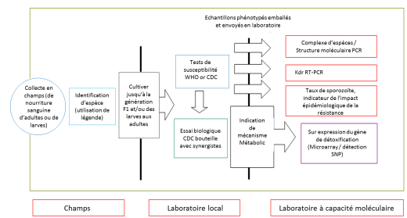
Méthodes de surveillance - Résumé
Schéma simplifié indiquant les mesures possibles dans un programme de surveillance de la résistance
17

Slide 20
Diriger un programme de surveillance des vecteurs
Si la résistance est soupçonnée:
La première question à se poser est, pourquoi la résistance est-elle soupçonnée? Il peut y avoir plusieurs raisons à cela:
  Diminution de la sensibilité détectée au cours de la surveillance
  Plaintes des utilisateurs locaux
  Croissance du taux de transmission des maladies
  Vecteurs vus en grand nombre dans les zones traitées et évidence de reproduction
Dans de nombreux cas, l'échec du contrôle peut être du à des raisons autres que la résistance aux insecticides et, par conséquent, les soupçons de résistance doivent être confirmés par des tests. Une enquête de la zone doit être faite et les moustiques doivent être collectés et testés. Si la résistance est confirmée, l'enquête devra être élargie afin que l'étendue du problème puisse être évaluée.
Si la résistance est confirmée:
Il y a plusieurs questions à prendre en considération avant qu’une action ne soit menée:
  Quelle est l’ampleur de la résistance?
  Quelles sont les espèces résistantes?
  Quelle est la proportion d'individus résistants dans la population, et quel est son impact sur le programme de contrôle?
  Quel est le(s) mécanisme(s) de résistance en cause et le niveau de résistance chez les espèces cibles?
  Quelle est la source de pression en insecticide?
Voir les organigrammes suivants pour plus d'informations:
18

Slide 21
Le produit ne fonctionne pas – Est ce que j’ai une résistance?
Pourquoi soupçonnez-vous une résistance?
Plaintes venant de la population? Taux de maladie qui augmentent? Grand nombre d'insectes nuisibles aux environs de l'intervention?
Vérification de la Résistance
Résistance
indiquée?
OUI
Résistance
indiquée?
NON
Adulticides: Test cylindre OMS ou test biologique bouteille
Larvicides: Kits de contrôle de résistance larvicides OMS
Lorsque des laboratoires sont disponibles, d'autres tests utilisant des méthodes biochimiques ou moléculaires, peuvent fournir des informations détaillées sur la résistance.
Ne paniquez pas! Quelle est l'ampleur de la résistance? Menez une enquête pour vérifier.
Si la résistance n'est pas due à la défaillance du produit, alors vous pourrez peut-être continuer de l'utiliser, mais en surveillant toute modification ultérieure.
Les recommandations des fabricants ont-elles été suivies à la lettre ?
Dilution correcte?
Dose d'application exacte?
Equipement pour l’application correcte?
Produit non périmé ?
Produit stocké correctement?
WHOPES de bonne qualité?
Produit recommandé utilisé?
L'échec peut être dû à d'autres facteurs impliquant les techniques d'application.
OUI
Ré-appliquer le produit approprié à la bonne dose en surveillant l’effet.
Allez page 22 pour les détails
Allez page 20 & 21 pour les détails
NON
19

Slide 22
Pas d’effet du produit, pas de résistance après essais biologiques - vérifier les techniques d'application
Pulvérisation résiduelle intérieure
Formation:
Tout le personnel a-t-il été correctement formé?
La population a-t-elle été instruite de ce qu'il faut faire à la suite une application PID (Pulvérisation intra-domiciliare)?
L’équipe de traitement a-t-elle été formée à une bonne technique de pulvérisation?
Reportez-vous au manuel O.M.S. PID:
http://www.who.int/whopes/equipment/en/
Equipement:
Les pulvérisateurs sont-ils en bon état: capables de maintenir une pression adéquate, aucun tuyau qui ne fuit?
L'équipement a-t-il été étalonné et vérifié pour avoir un débit correct?
La pression de pulvérisation a-t-elle été maintenue tout au long de la projection?
Application
La bonne dose d'insecticide a-t-elle été utilisée et bien mélangée avant pulvérisation?
Tous les foyers ont-il été pulvérisés, ou une couverture partielle a-t-elle été effectuée?
Le dépôt a-t-il été peint / nettoyé?
Les applications ont-elles été réalisées pour coïncider avec la saison de transmission?
Filets pour le lit – LN`s
Formation
La population a-t-elle reçu un enseignement sur la manière d’utiliser et d’entretenir correctement leurs filets?
Application
Les filets sont-ils utilisés?
Le champ d’application dans les maisons et des villages est-il total?
Les filets sont-ils nettoyés comme il est recommandé de le faire? (Suffisamment, mais pas trop souvent)
Les filets doivent-il être remplacés en raison de l'âge ou de dommages excessifs?
20

Slide 23
Pas d’effet du produit, pas de résistance après essais biologiques - vérifier les techniques d'application
Pulvérisations spatiales:
Formation:
Le personnel a-t-il reçu une formation adéquate sur la méthode de pulvérisation dans l'espace?
Reportez-vous au manuel: http://www.who.int/whopes/equipment/en/
Equipement:
L'équipement est-il bien entretenu?
La machine a-t-elle été correctement calibrée? (débit et taille des gouttelettes)
Application:
Le volume et le débit de dose par unité de surface est-il correct?
(Note: pour la pulvérisation ULV extérieur, le débit et de la vitesse de l’appareil doivent être corrects pour obtenir la dose requise / ha)
L’application a-t-elle été faite au bon moment de la journée, selon l'activité des insectes?
La fréquence de pulvérisation est-elle correcte?
Les conditions météorologiques étaient-elles correctes, (vitesse du vent <15kph et l’inversion des caractéristiques prise en compte en cas de pulvérisation à l'extérieur)?
La zone a-t-elle été correctement examinée pour s'assurer que les dose soient correctes?
Les larvicides:
Formation:
Le personnel a-t-il reçu une formation complète sur l’observation et la méthode d'application de larvicide?
Equipement:
Si vous utilisez des liquides, les pulvérisateurs sont-ils étalonnés, et le débit est-il déterminé par rapport à la superficie et le volume d'eau à traiter?
Si vous utilisez des granulés, le poids / unité de surface a-t-il été correctement calculé?
Application:
La profondeur de l'eau a-t-elle été considérée dans le calcul de la concentration d'application?
La fréquence d'application est-elle correcte? (Suivi régulier des reproductions larvaires essentielles et ré-application lorsque les larves réapparaissent)
La mortalité des larves peut se produire lors de l’utilisation d'un RCI - vérifier le taux d’émergence des chrysalides.
21

Slide 24
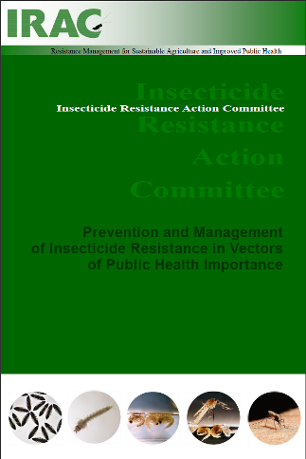
La résistance est confirmée par les essais biologiques – Que faire?
Si la résistance est confirmée:
Avertir l’OMS et les autorités régionales
Informer les industriels, ils peuvent souvent apporter des conseils
Identifier la cause probable de la résistance (le même type d’insecticide a-t-il été utilisé localement pour l'agriculture)?
Si cette classe d'insecticide est résistante, mais qu’une autre ne l’est pas, changer de classe (mais vérifiez d'abord qu'il n'existe pas de résistance croisée)
Si toutes les classes adulticides sont résistantes, passer à des traitements larvicides où un autre mode d’action est présent
Entreprendre un programme de surveillance continue
Développer des programmes de rattrapage en collaboration avec les autorités nationales, l’OMS et les industriels
Lire IRAC Prevention and Management of Insecticide Resistance in Vectors of Public Health Importance, pour plus de conseils détaillés
22

Slide 25
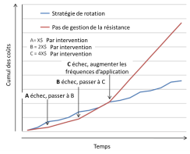
Considérations clés dans la gestion de la résistance - Résumé
Il est préférable de prévenir la résistance, plutôt que d'essayer de résoudre le problème une fois qu’elle est établie. La sensibilité des insectes et les produits efficaces sont de précieuses ressources économiques non renouvelables qui doivent être préservées.
Les stratégies de gestion des résistances sont plus efficaces lorsqu‘elles sont développées avant que le contrôle des programmes n’ait débuté.
Il est essentiel que la distribution d'insecticide à l'insecte cible soit correcte (dose, synchronisation et technique d’application).
Les applications d’insecticides devraient faire partie d'un programme de gestion intégrée plus large.
Si la résistance survient, prendre des mesures immédiates pour contenir et réduire la pression de sélection produite par l’insecticide.
L’échec d’une gestion efficace de la résistance a des retombées financières et l’échec de la mise en œuvre d’un programme d’GRI pour des raisons financières implique une économie erronée qui conduira a une augmentation des coûts futurs.
Coûts hypothétiques du programme de contrôle des insectes ravageurs, avec ou sans gestion de la résistance.
23

Slide 26
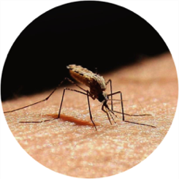
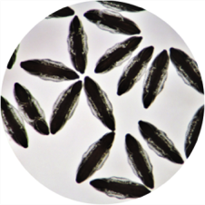
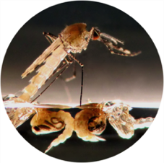

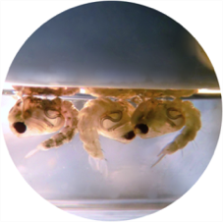
Biologie des moustiques - Cycle de vie caractéristique
Les œufs de moustiques sont déposés sur ou près de l'eau. Lorsque les conditions sont favorables, les œufs éclosent libérant les larves dans l'eau.
Alimentation en sang d’une femelle adulte
Les femelles ont besoin de se nourrir de sang avant que leurs œufs ne puissent se développer, et le cycle recommencer. Dans des conditions optimales, une femelle peut pondre entre 30 et 150 œufs, tous les 2 - 3 jours.
Oeufs
10 – 15 jours
Emergence d’adulte
Après un certain nombre de mues larvaires, les larves deviennent des chrysalides, à partir desquelles les adultes émergent à la surface de l'eau.
Les larves se nourrissent en filtrant des substances organiques, revenant à la surface de l'eau pour prendre de l'oxygène.
Larve aquatique
Chrysalides
24

Slide 27
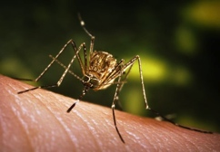
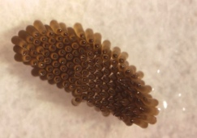
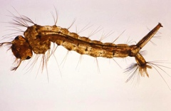
Identifiez votre vecteur de maladies - Culex
Comportement:
Les œufs sont pondus en radeaux à la surface de l'eau
Les larves tolèrent des eaux avec une importante teneur en matière organique
Les larves ont des siphons et se reposent en formant un angle par rapport à la surface de l'eau
Les adultes maintiennent leur corps parallèlement à la surface de l’eau où ils prennent appuie
Les adultes se nourrissent le soir, la nuit ou tôt le matin, quand il fait sombre
Culex est un vecteur des maladies suivantes:
Virus du Nil occidental
Encéphalite japonaise
Encéphalite St. Louis
Encéphalite équine de l'Ouest
Encéphalite japonaise
Le virus Ross River
Encéphalite de Murray Valley
Fièvre de la Vallée du Rift
Filariose
25

Slide 28
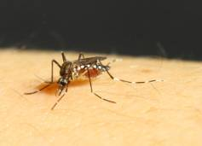
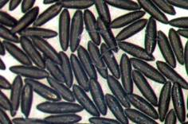
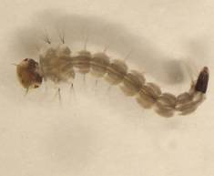
Identifiez votre vecteur de maladies - Aedes
Comportement:
Pond souvent ses œufs sur les surfaces sèches ou humides. Une partie de la totalité des œufs écloront à chaque fois que la zone est inondée.
On trouve les larves dans des récipients, les extrémité des feuilles ou dans des trous d'arbres contenant de l'eau
Les larves ont un tube respiratoire court, elles se reposent en formant un angle par rapport à la surface de l'eau et nagent en formant des S ou en imitant un vermiforme
Les adultes maintiennent leur corps parallèlement à la surface de l’eau où ils prennent appui
Les adultes se nourrissent pendant la journée
Aedes est un vecteur des maladies suivantes:
Fièvre jaune
Fièvre dengue
La Crosse
Virus Chikungunya
Filariose
Encéphalite St Louis
26

Slide 29
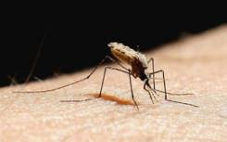
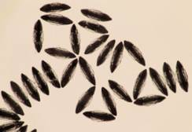
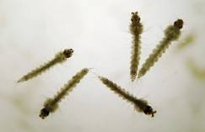
Identifiez votre vecteur de maladies - Anopheles
Comportement:
Les œufs sont pondus à la surface de l'eau. Les œufs ont de petits flotteurs attachés sur les côtés.
Les larves ont besoin d'eau relativement propre.
Les larves sont dépourvues de siphon et reste parallèlement à la surface de l'eau
Les adultes forment un angle par rapport à la surface, leur corps et leur trompe sur la même ligne droite.
Les adultes se nourrissent généralement pendant la nuit ou tôt le matin.
Anopheles est un vecteur des maladies suivantes:
Paludisme
Filariose
Fièvre O'nyong-nyong
L'encéphalite équine de l'Ouest
Heartworm du chien
27

Slide 30
Lectures complémentaires:
Prevention and Management of Insecticide Resistance in Vectors of Public Health Importance. IRAC 2011: www.irac-online.org
WHO: www.who.int/malaria/vector_control/en/
WHO Pesticide Evaluation Scheme: www.who.int/whopes/en/
Centers for Disease Control and Prevention: www.cdc.gov
Photo Credits:
Syngenta: front cover, pages 9, 10, 12 (images A & B), 26, 27
BASF: pages 12 (image C), 16
CDC: page 15
CDC: page 25 (top: J Gathany, middle & bottom: H. Weinburgh)
Remerciements:
Cette brochure a été préparée par l'équipe de santé publique IRAC, dont les membres représentent les sociétés suivantes: BASF, Bayer CropScience, Chemtura, Dow AgroSciences, Sumitomo Chemical, Syngenta, Vestergaard Frandsen. Nous sommes également reconnaissants pour la contribution de BMGF, CDC et l'OMS. La brochure a été publiée par l'IRAC international.
28

Slide 31

Des informations complémentaires sont disponibles sur le site Web de l'IRAC à l'adresse:
www.irac-online.org
ou par courriel à:
enquiries@irac-online.org
This brochure is for educational purposes only. Details are accurate to the best of our knowledge but IRAC and its member companies cannot accept responsibility for how this information is used or interpreted. Advice should always be sought from local experts or advisors and health and safety recommendations followed.
Cette brochure est uniquement à but éducatif. Les détails sont aussi précis que possible, selon nos connaissances, mais l'IRAC et ses sociétés membres décline toute responsabilité sur la façon dont ces informations sont utilisées ou interprétées. Des conseils doivent toujours être demandés auprès d'experts ou de conseillers locaux, les recommandations de santé et de sécurité doivent être suivi.
Brochure version 1 - September 2011

Slide 32

www.irac-online.org
Insecticide Resistance Action Committee

